Slide 1
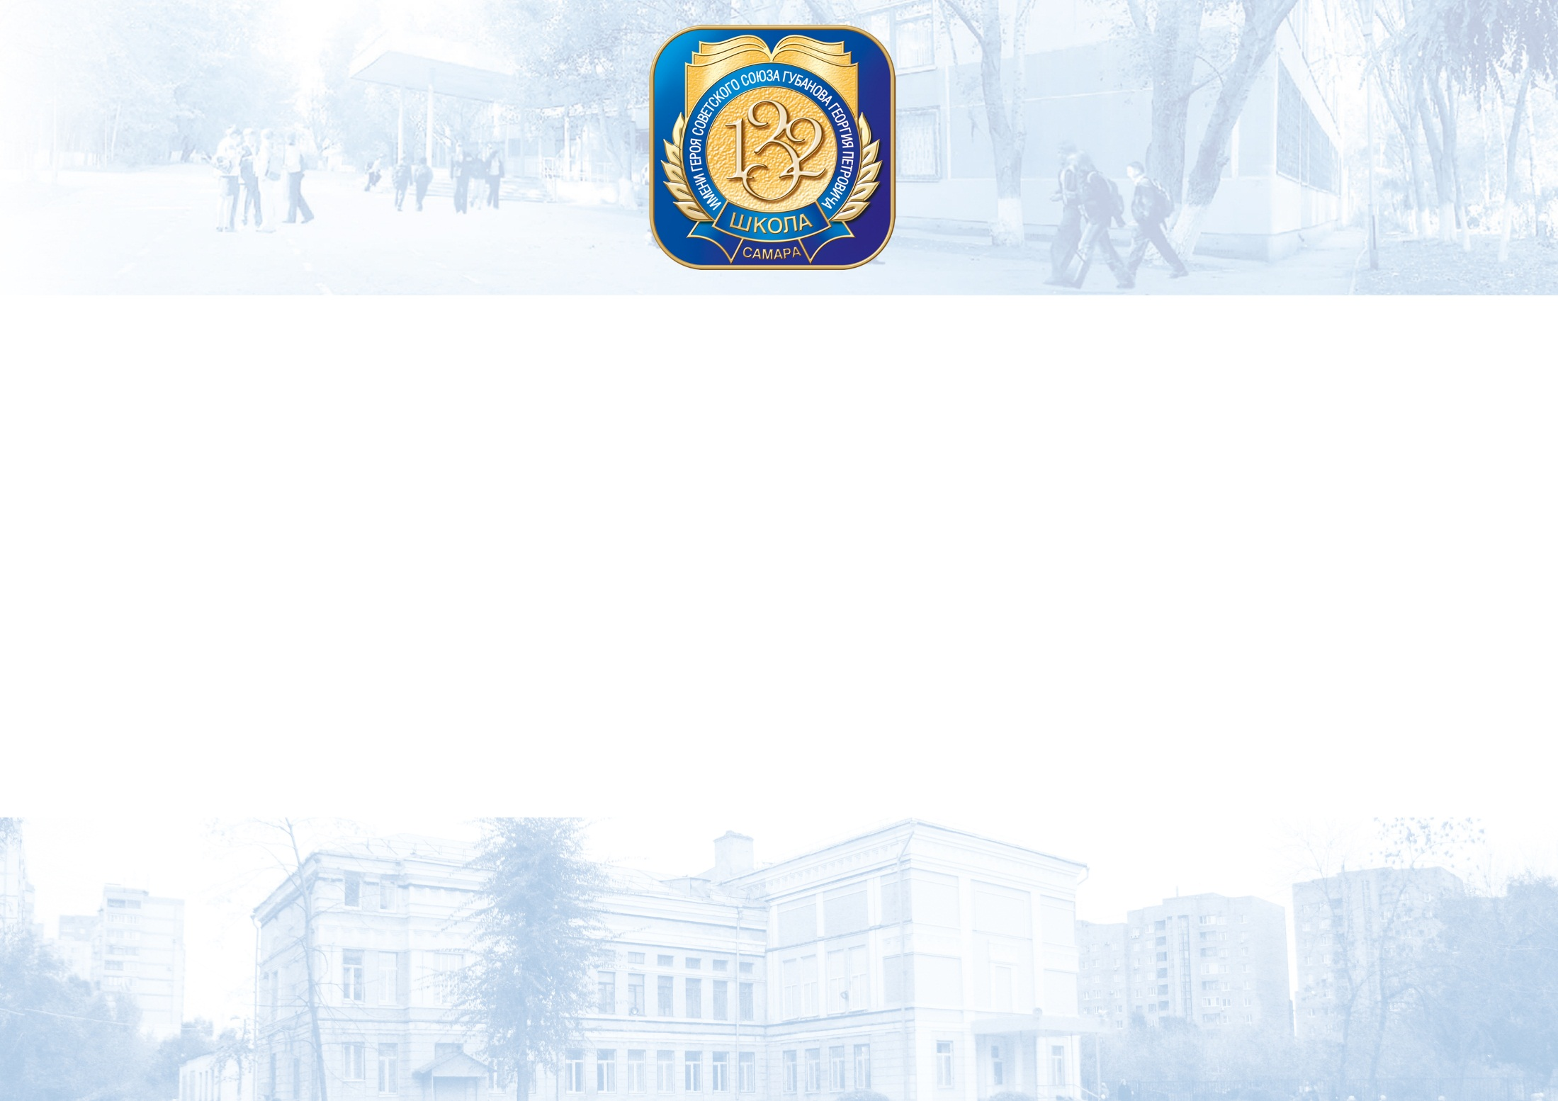
Муниципальное бюджетное общеобразовательное учреждение "Школа № 132с углубленным изучением отдельных предметов имени Героя Советского Союза Губанова Г. П." городского округа Самара
Приготовление
школьного завтрака

Slide 2
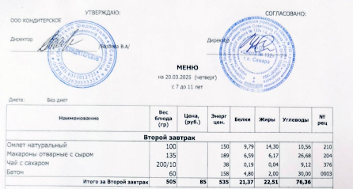
Сегодня, 20.03.2025 на завтрак ребята будут есть омлет, отварные макароны с сыром, батон и пить чай с сахаром.
Энергетическая ценность завтрака составляет 535 ккал

Slide 3
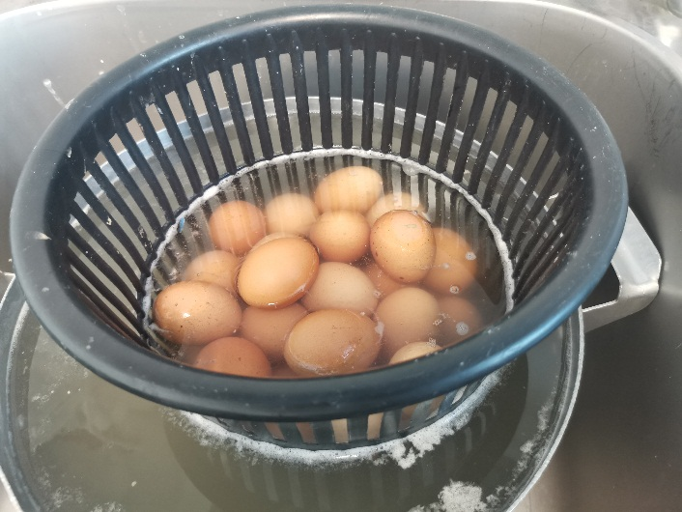
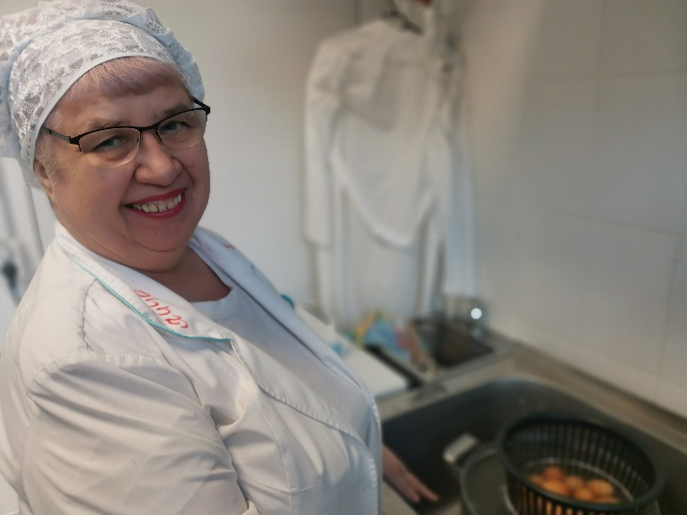
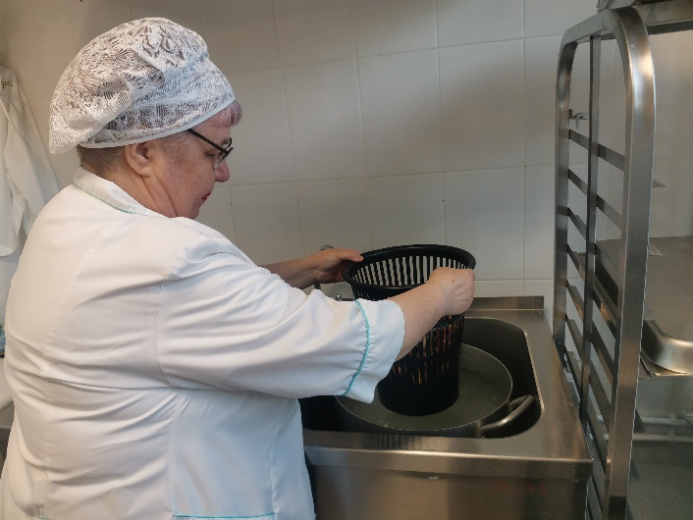
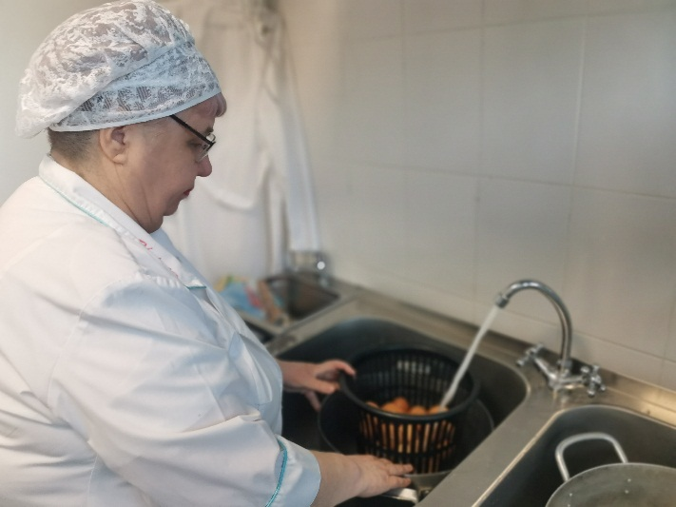
Обработка яиц перед приготовлением омлета состоит из нескольких этапов

Slide 4
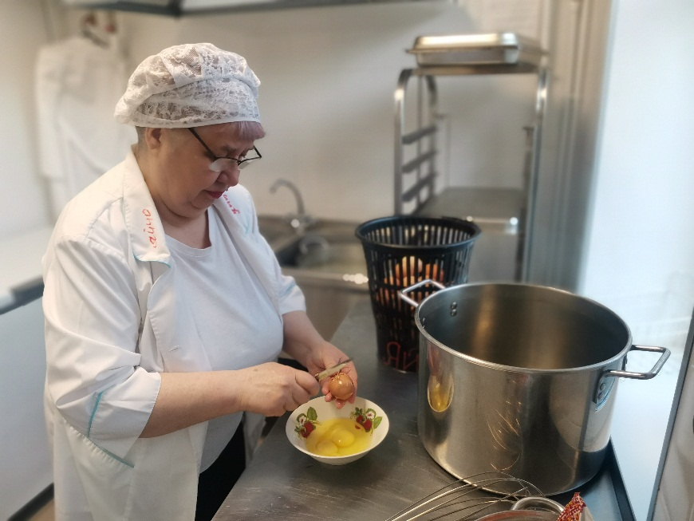
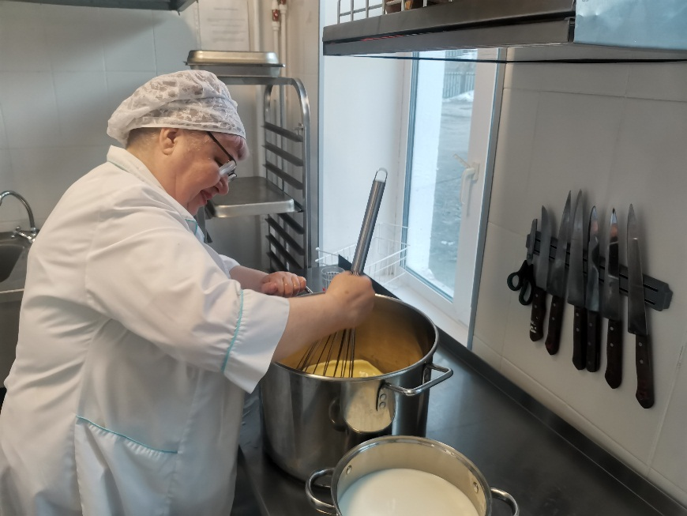
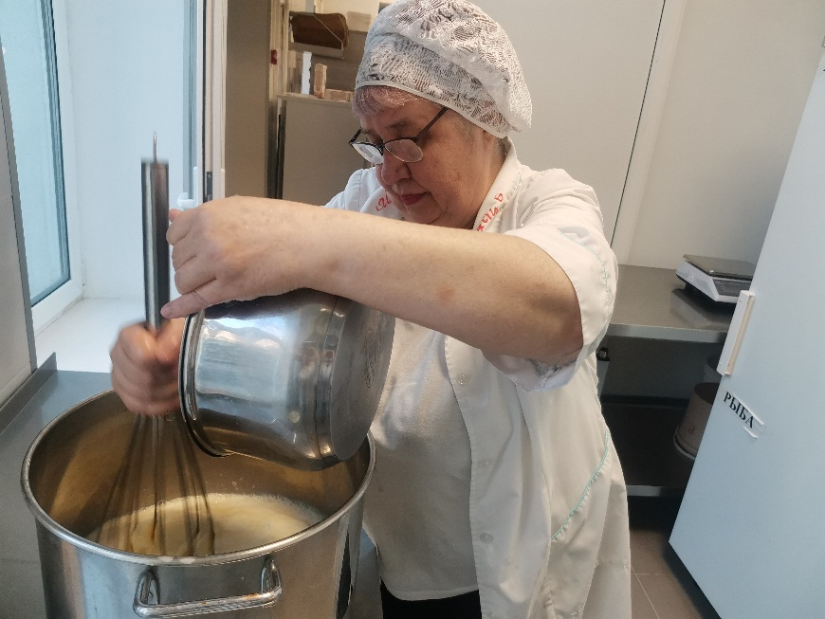
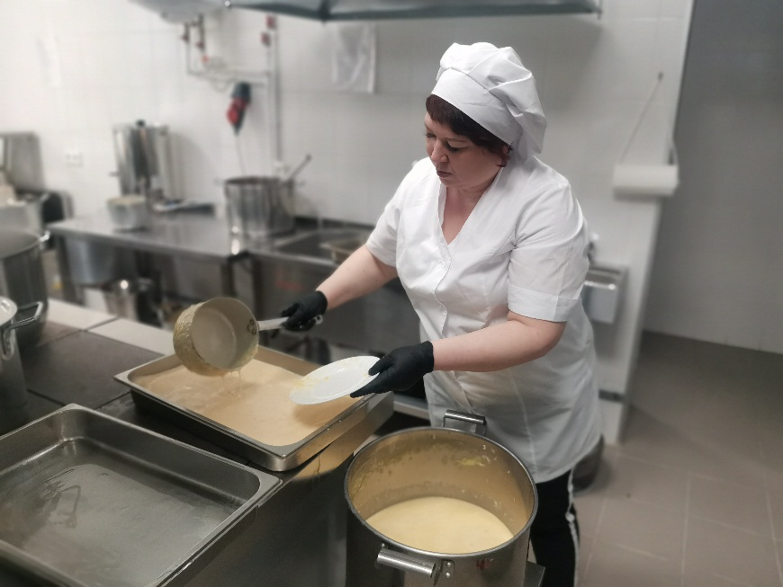

Slide 5
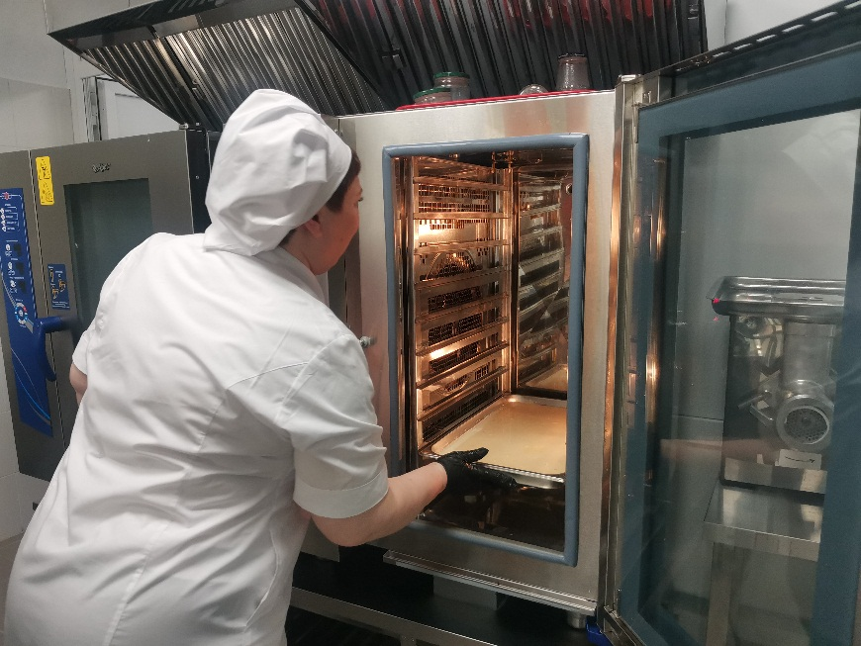
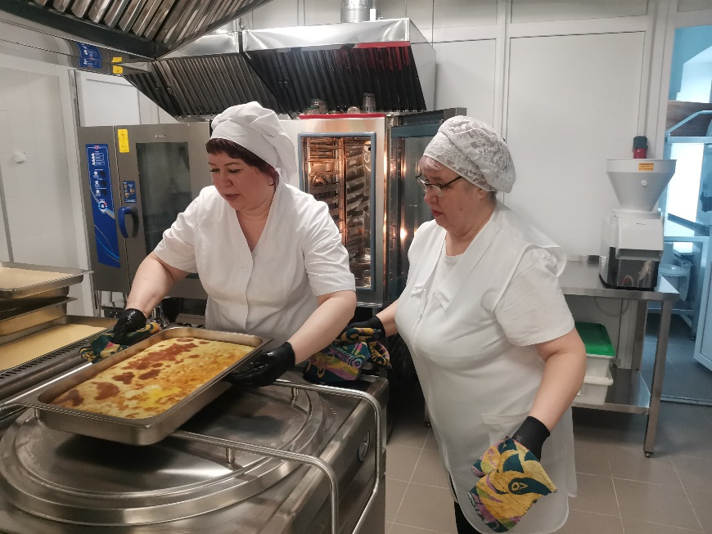
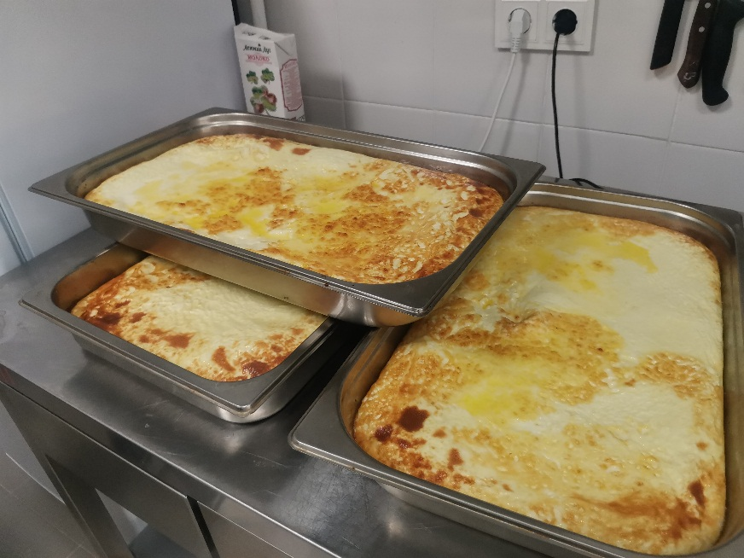
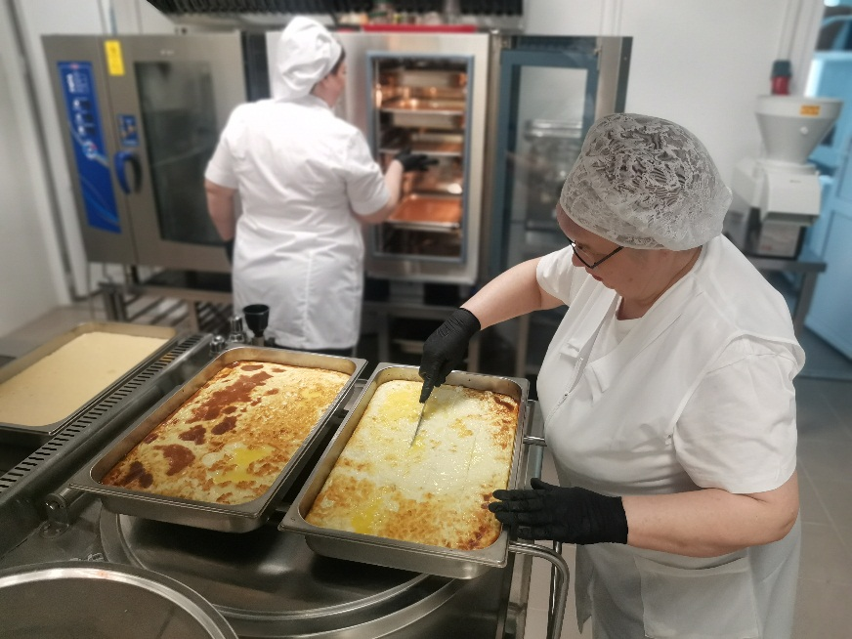

Slide 6
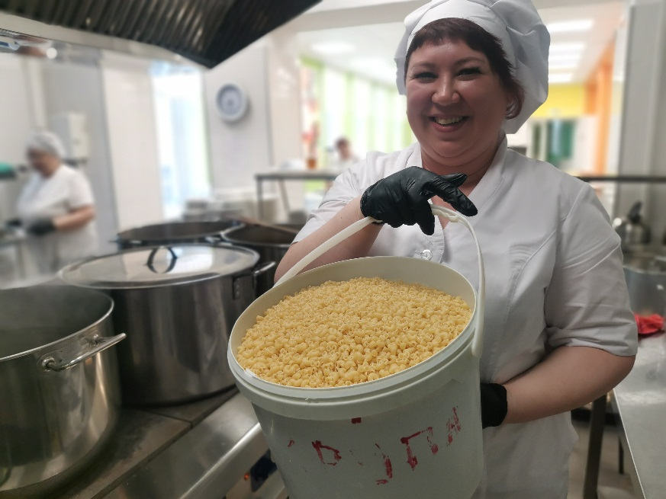
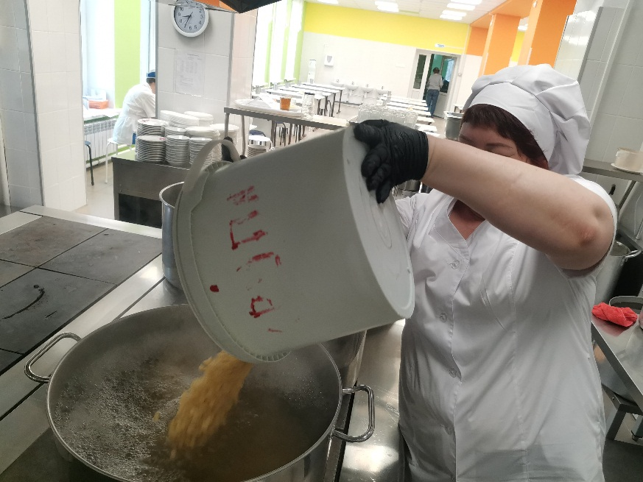
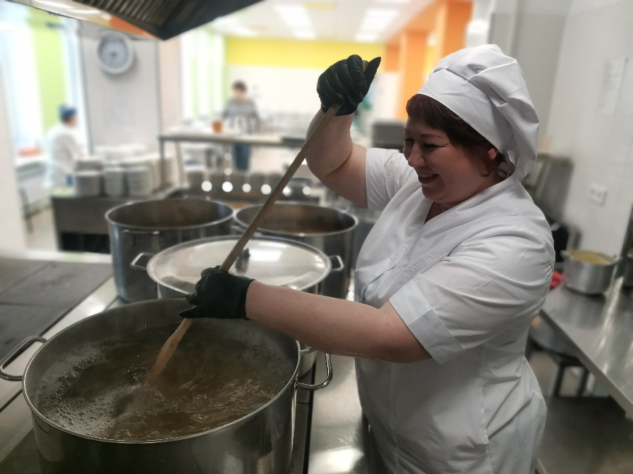
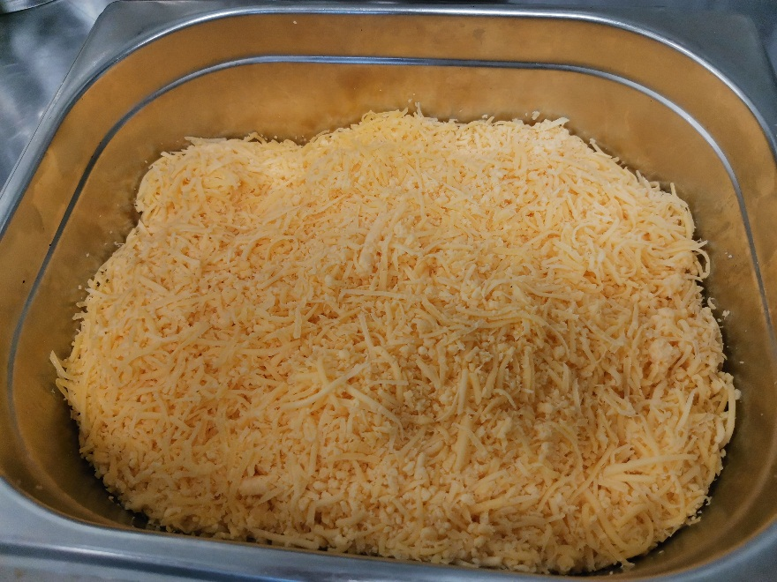

Slide 7
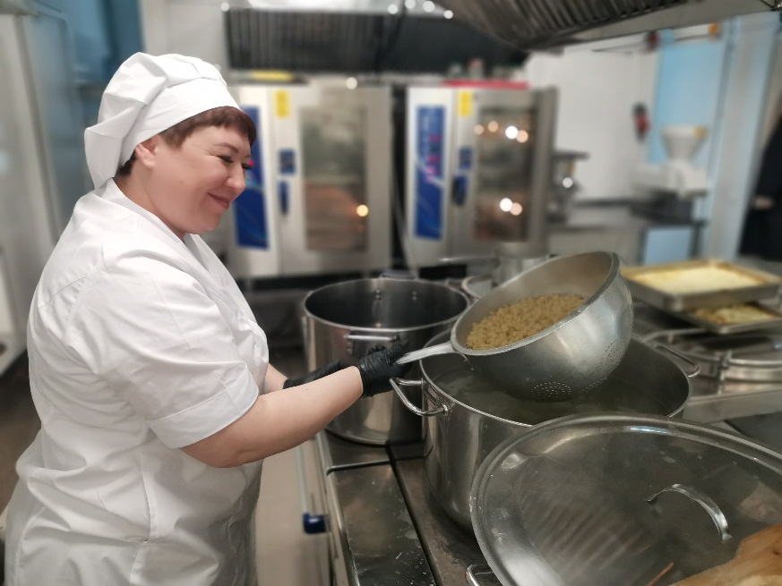
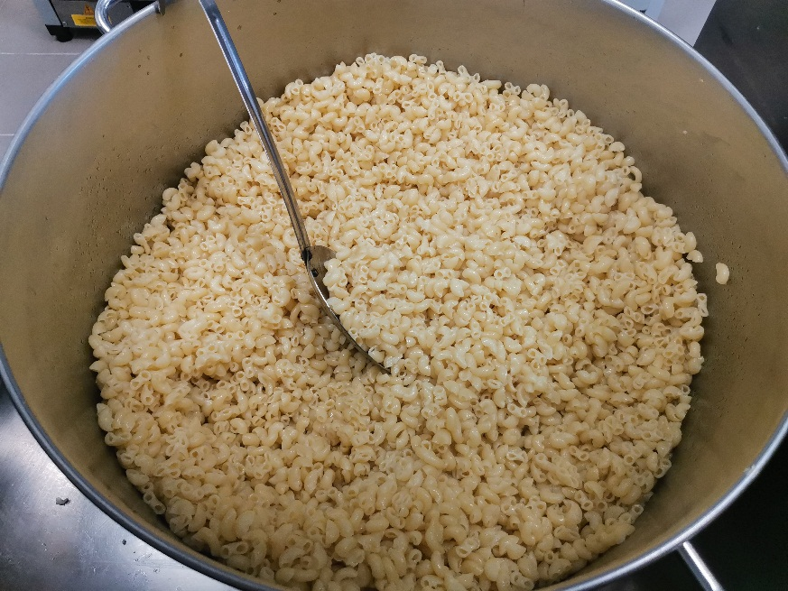
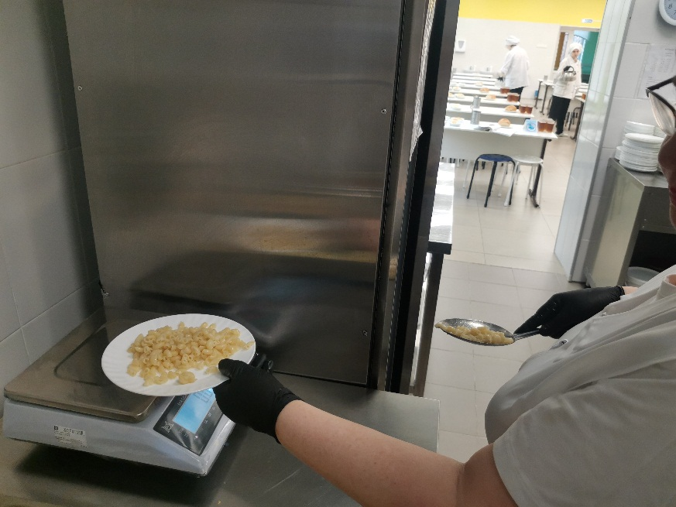
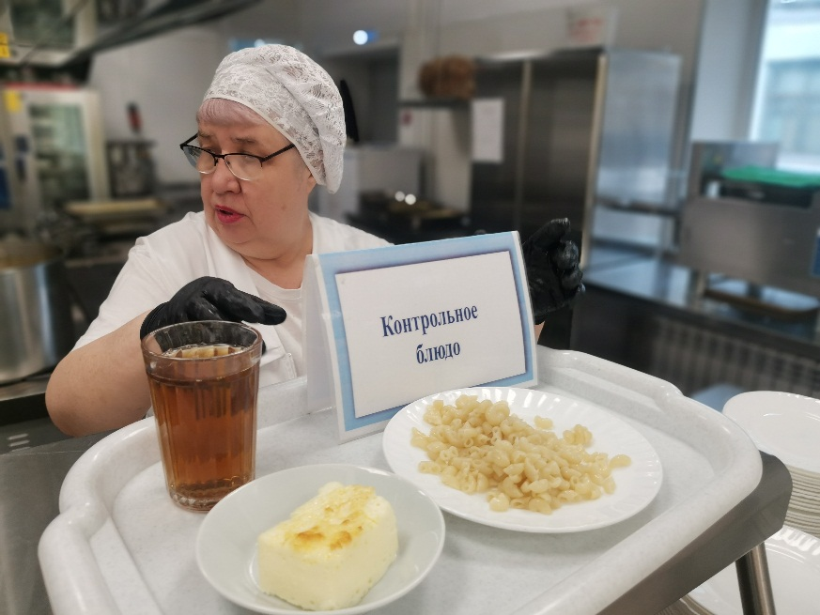

Slide 8
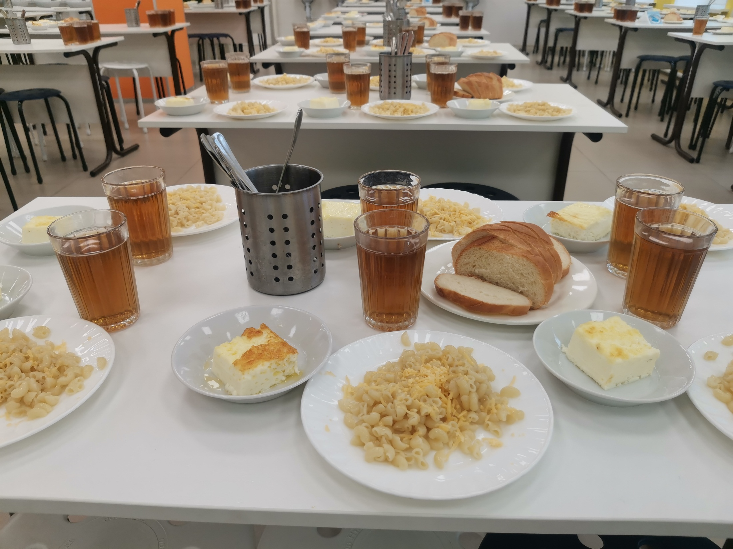
ПРИЯТНОГО АППЕТИТА!!!

Slide 9
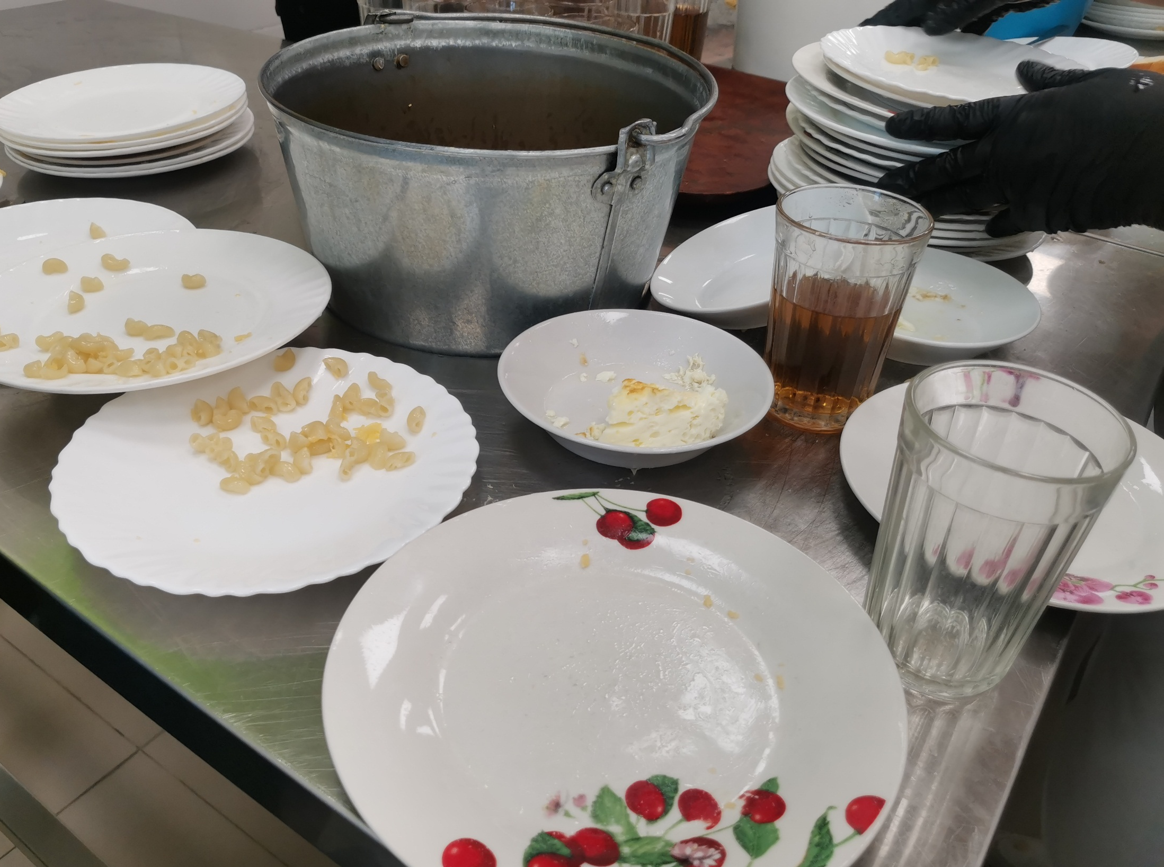
ЛУЧШАЯ БЛАГОДАРНОСТЬ –
ПУСТЫЕ ТАРЕЛКИ

Slide 10
Муниципальное бюджетное общеобразовательное учреждение "Школа № 132с углубленным изучением отдельных предметов имени Героя Советского Союза Губанова Г. П." городского округа Самара
Мы благодарны работникам
ООО «Кондитерское»
за качественную, творческую работу
и доброе отношение к людям!
СПАСИБО!!!

